Slide 1

▶
YouTube
急上昇ランキング
TOP 5
2026年09月08日
ずんだもんと一緒に見ていくのだ！

Slide 2

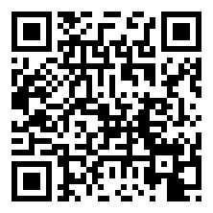
#5
ARJUN MIGHT BE Interesting (SF6 Gameplay…
📺 Punkdagod
👁 8万回 👍 2,595
▲ QRコードで視聴

Slide 3

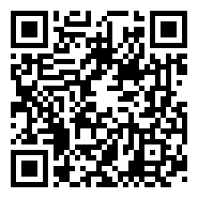
#4
M!LK - 時空超えてユニバース (Official Audio)
📺 M!LK
👁 146万回 👍 7万
▲ QRコードで視聴

Slide 4

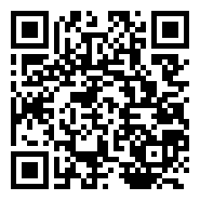
#3
『ストリートファイター6』アルジュン（Arjun）ゲームプレイトレーラー
📺 CapcomChannel
👁 37万回 👍 6,946
▲ QRコードで視聴

Slide 5

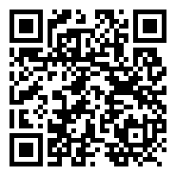
#2
映画『バイオハザード』日本語吹替版＜予告＞10月9日(金)全国の映画館で公開！
📺 ソニー・ピクチャーズ 映画
👁 38万回 👍 1,941
▲ QRコードで視聴

Slide 6

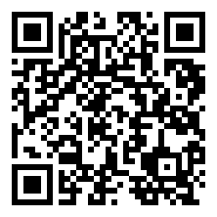
🏆 NO.1 🏆
「アイドルになった日」ジュニア 夏祭り 2026 より
📺 ジュニアCHANNEL
👁 40万回 👍 2万
▲ QRコードで視聴

Slide 7
以上！
YouTube急上昇
TOP5でした！
チャンネル登録・
いいね！よろしくなのだ🌿
また明日もお楽しみに！

